Slide 1

Chapter 4-1
CRUD란?
WHATEVER YOU WANT, MAKE IT REAL.
박지호

Slide 2
목표 | CRUD란?
서비스의 자원
Create, Read, Update, Delete
CRUD 실습
{
}

Slide 3
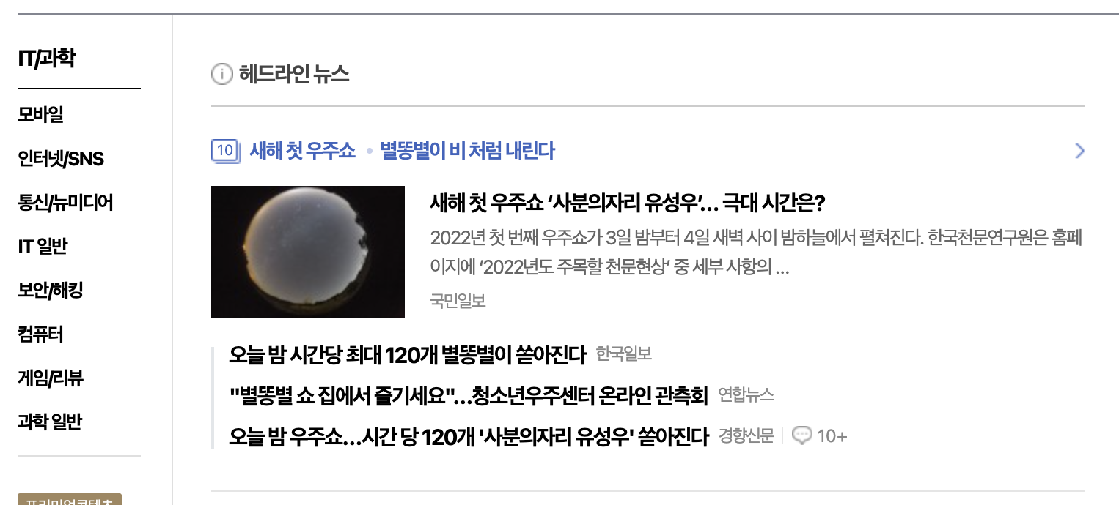
강의 | 서비스의 자원

Slide 4
강의 | 서비스의 자원

Slide 5
강의 | 서비스의 자원

Slide 6




강의 | 서비스의 자원
신문사
기자
뉴스 기사
분류

Slide 7



강의 | 서비스의 자원
메뉴
요리사
식당

Slide 8
강의 | 서비스의 자원
웹 서비스
사용자가 원하는 자원의 관리
자원 제공, 제작, 갱신 등
부수적인 기능은 서비스 별로 다르게 만들어진다.
메뉴
식당
요리사

Slide 9

강의 | Create, Read, Update, Delete
Create - 생성
Read - 조회
Update - 갱신
Delete - 삭제

Slide 10
강의 | Create, Read, Update, Delete
CRUDL – Create, Read, Update, Delete, List
BREAD – Browse, Read, Edit, Add, Delete
DAVE – Delete, Add, View, Edit
……등 다양한 용어를 사용한다.

Slide 11

강의 | CRUD 실습

